Slide 1
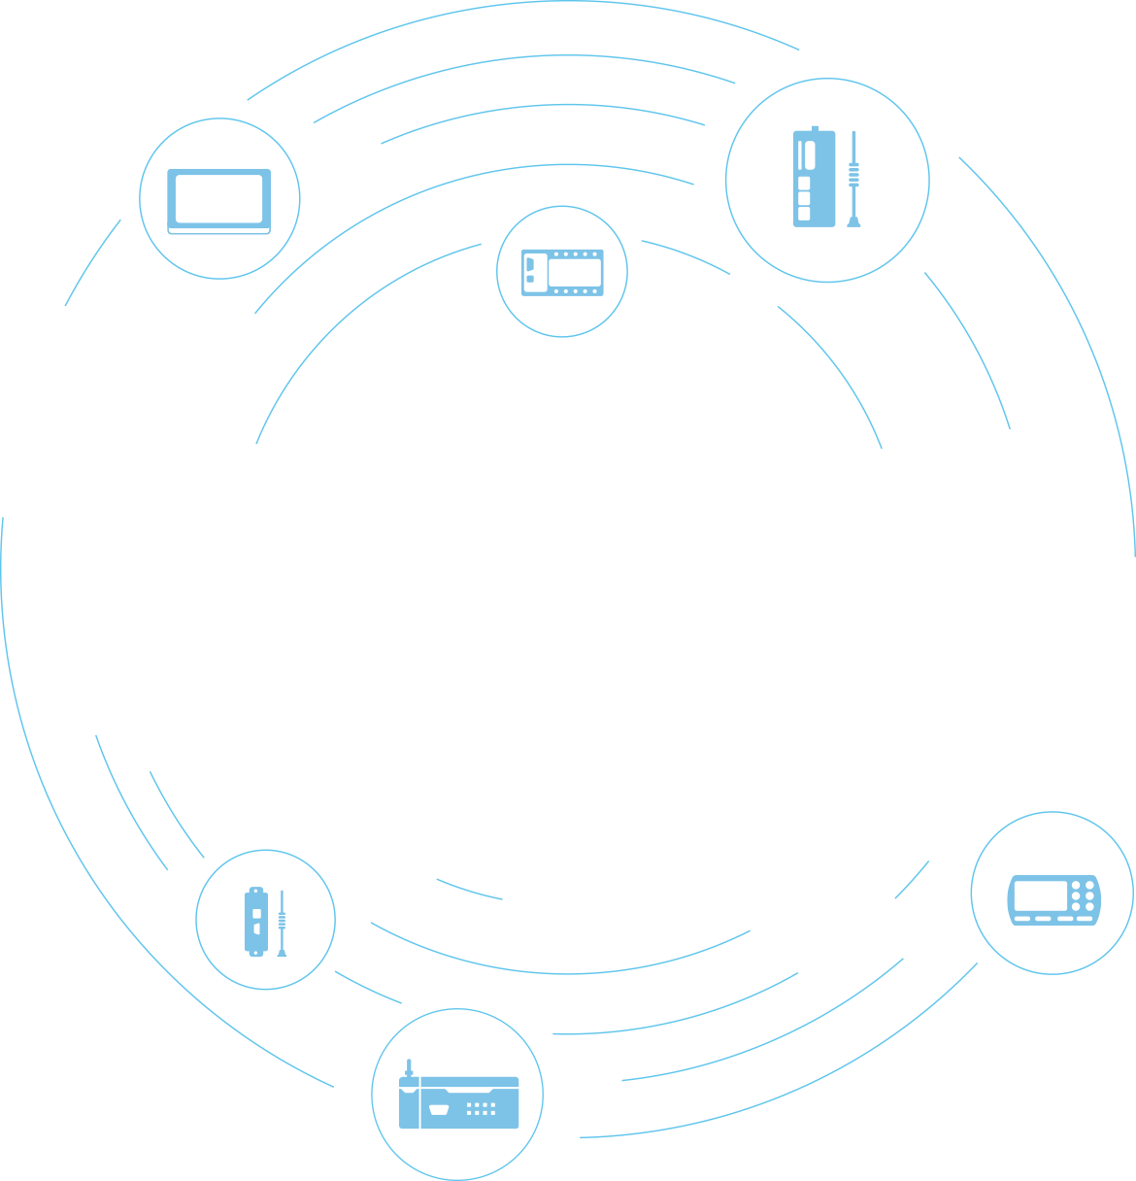


凌臣科技-HMI

Slide 2
01
公司简介
目录
02
公司产品

Slide 3
人机发展历程与趋势

Slide 4
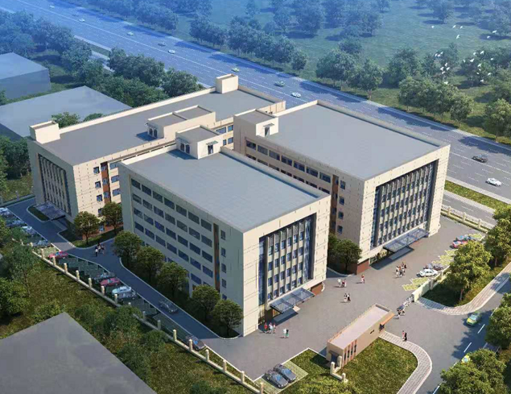
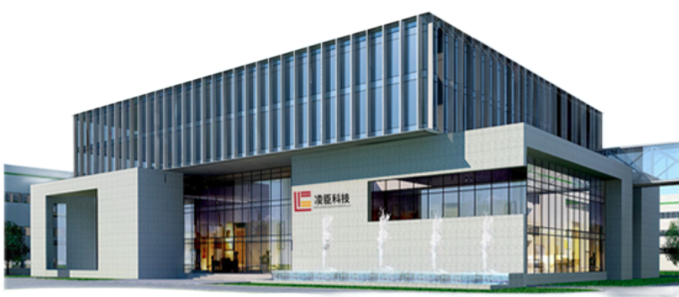
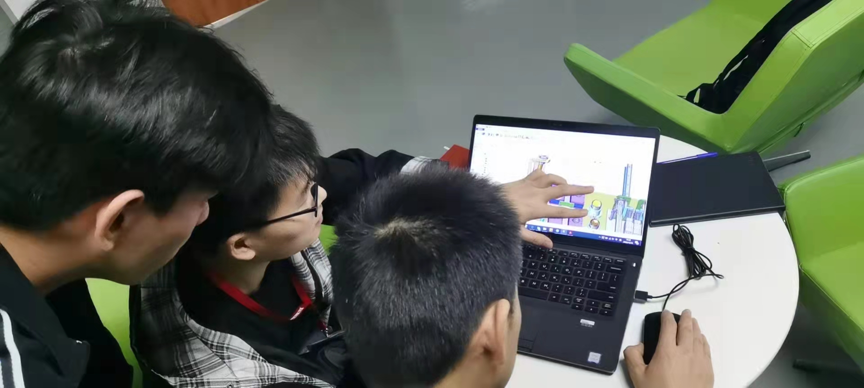
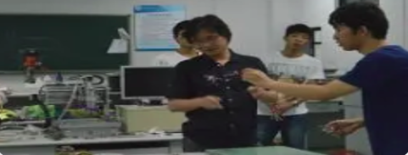
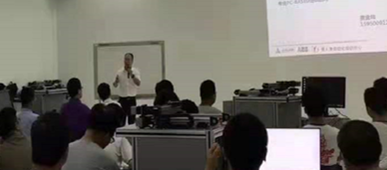
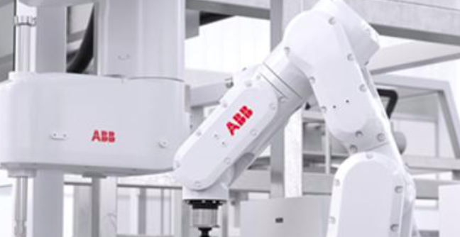

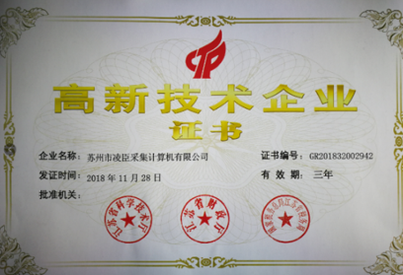

中国工业控制技术和解决方案领导者
成立于2001年，现在拥有300名员工
苏州凌臣采集计算机有限公司总部位于苏州高新区，目前规模300余人，涵盖5家子公司及研究所，公司致力于打造产学研一体化的团队，为3C、半导体、新能源、智能制造提供整体解决方案的服务商。
2001
2002
2013
2014
苏州凌臣采集计算机有限公司成立(前身为苏州嘉臣)
2002年，凌臣科技和台湾ADLINK多方面开展商业合作。
成立凌臣科技研究中心，研发LCT机器视觉软件
成立授人渔培训中心，为苏州当地公司输送人才
2015
2017
2018
2021
凌臣科技新基地
ABB、基恩士、ACS中国区最具价值合作伙伴
确立以LCT自主品牌，研制LCT运动控制相关产品
2018年11月，凌臣科技被评定为国家高新技术企业
凌臣集团25000平厂房于望亭生产基地奠基，计划2022年10月投入使用

Slide 5
企业简述
凌臣科技成立于2001年，目前积极筹备2025年科创板上市工作
企业现有员工230余人，研发和技术人员占比超过6成以上
自动化核心零部件和方案供应商，ABB机器人在大中华区最大的生态合作伙伴、台湾凌华大陆最大的合作伙伴、TOYO在大陆最大的战略伙伴；
积极进行全国化和全球化布局，今年完成华东、华南、华中、华北、西南布局，海外完善越南区域布局（跟随产业进行布局）
凌臣产业两大事业部：工控控制事业部、智能传动事业部

Slide 6













凌臣科技事业部
技术服务事业部
凌臣工业控制事业部
运动执行事业部
技术服务事业部
ABB机械手服务事业部
控制软件服务事业部
Keyence视觉技术服务事业部

Slide 7

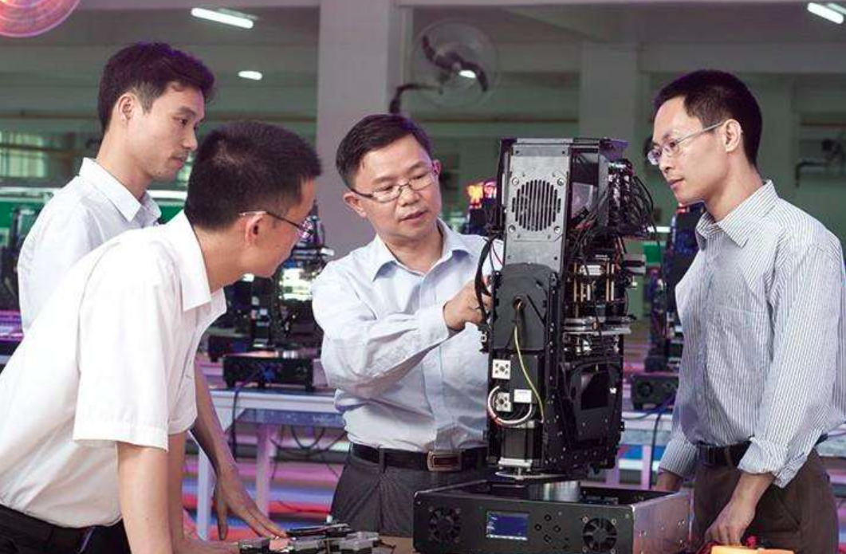
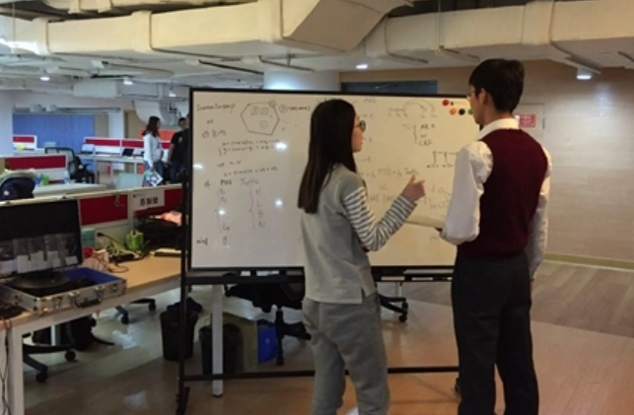
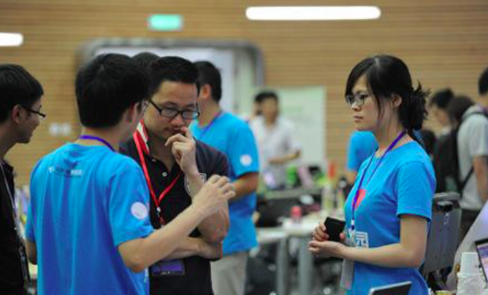


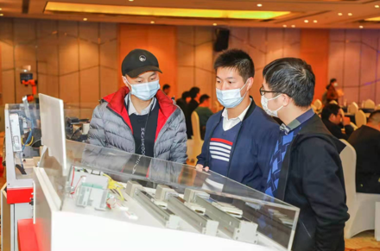
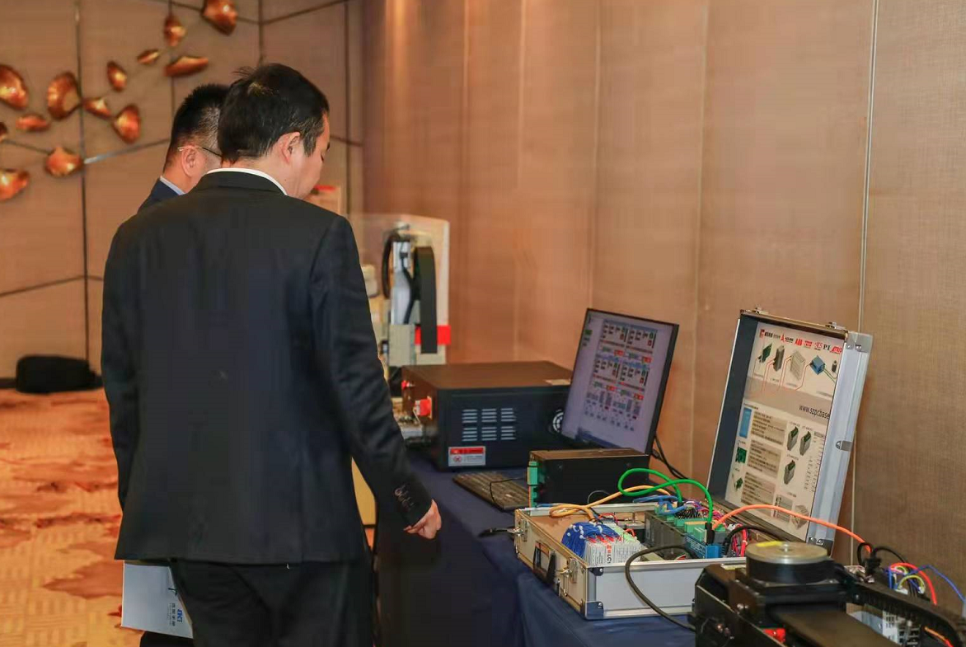
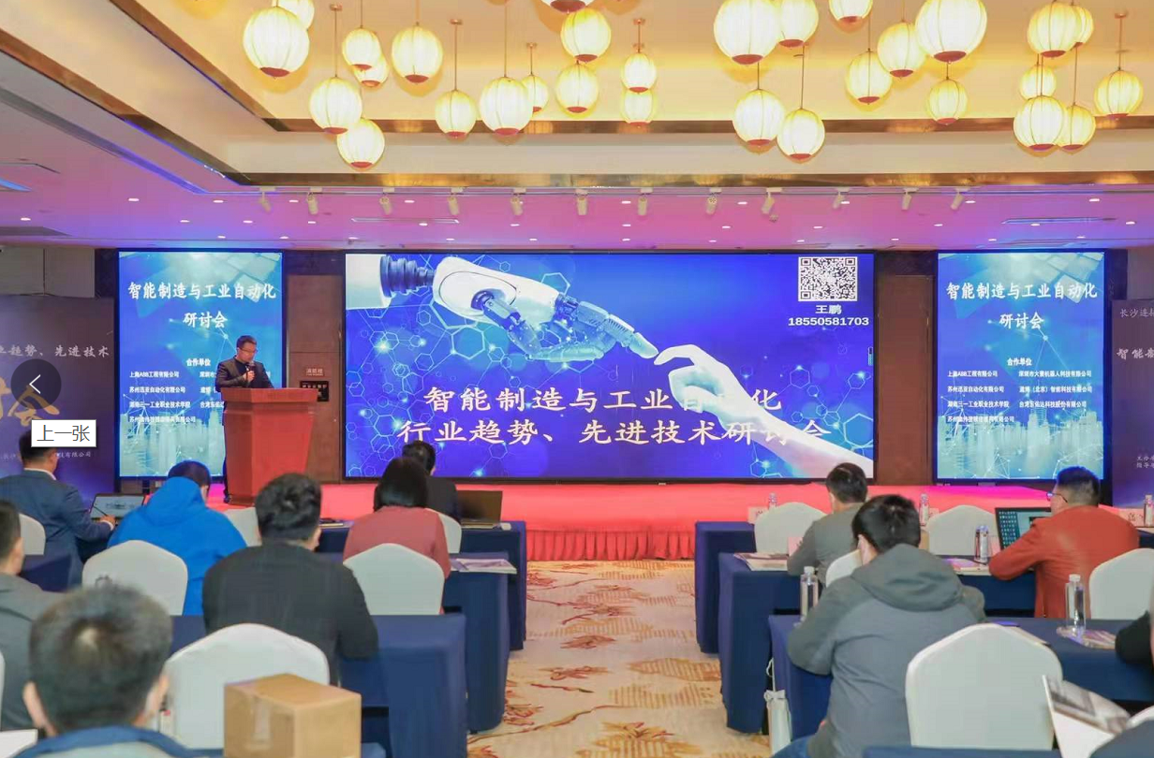
中国工业控制技术和解决方案领导者
我们的优势
优秀研发的能力：长期和哈尔滨工业大学、浙江大学、南京理工等著名院校合作和人才培养，团队具备先进的自主设计和算法能力
卓越的销售能力：
工控机累计销售50万台（2021销售8万+台）
运动控制卡累计10万张（2021销售1万+张）
远程IO销售累计100万片（2021销售20万+片）
高效的生产能力：
工控机月产能8000套的生产配套
运动控制卡月产能7000张的生产配套
远程IO月产能3 万片的生产配套
凌臣科技坚持高水准研发设计、制造，为客户提供可定制化的整体解决方案。
研发中心
技术服务中心
校企合作大赛
研讨活动
媒体活动
新品发布会

Slide 8
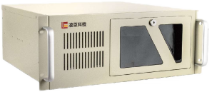
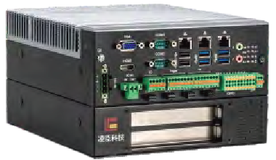
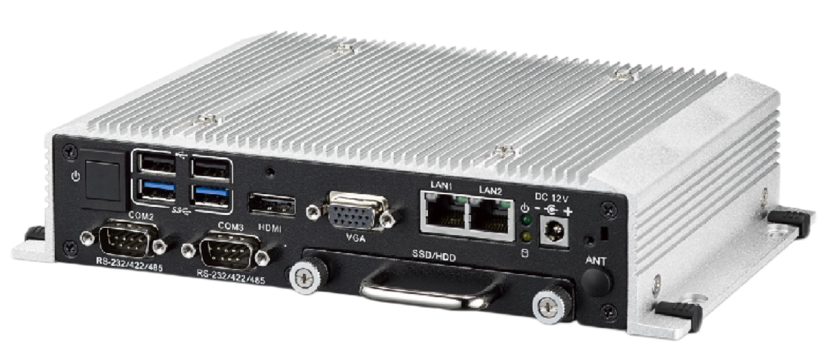
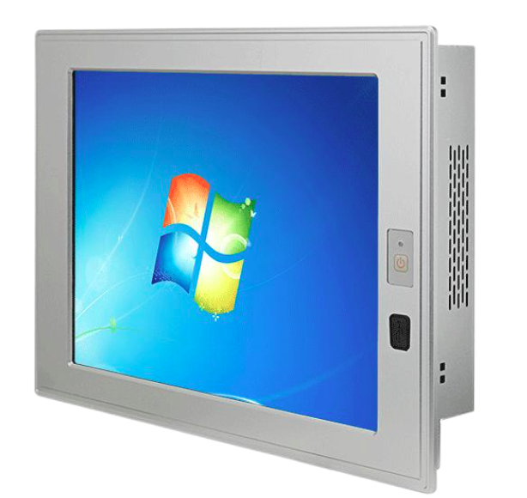
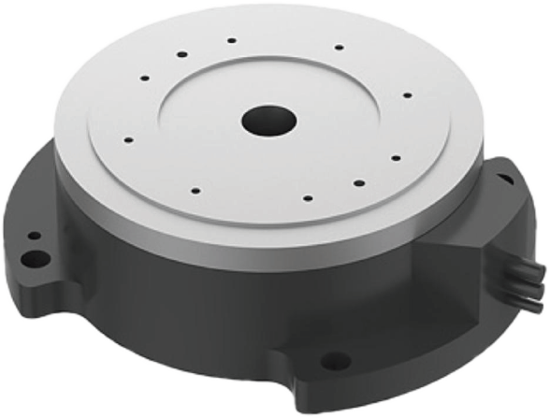
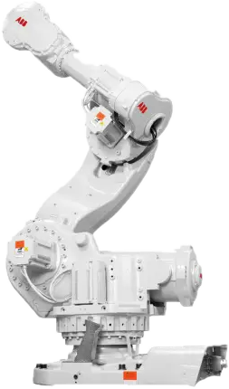
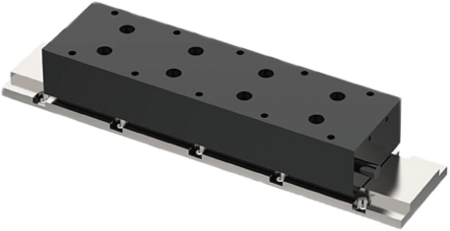

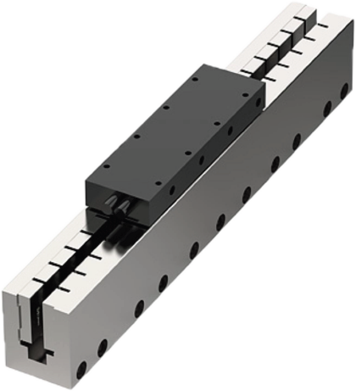
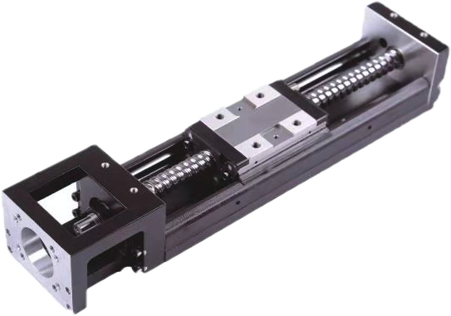
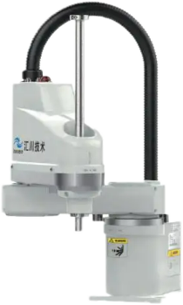
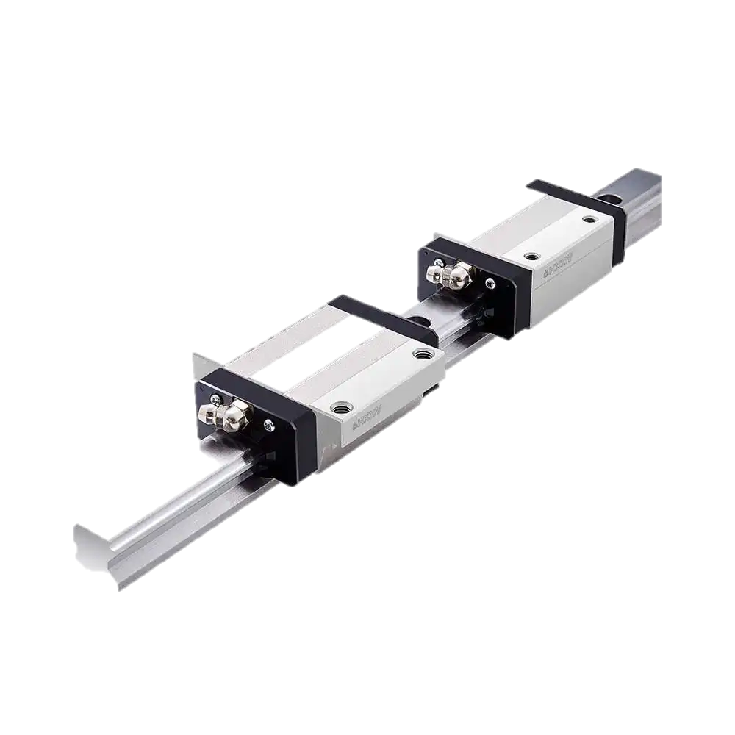
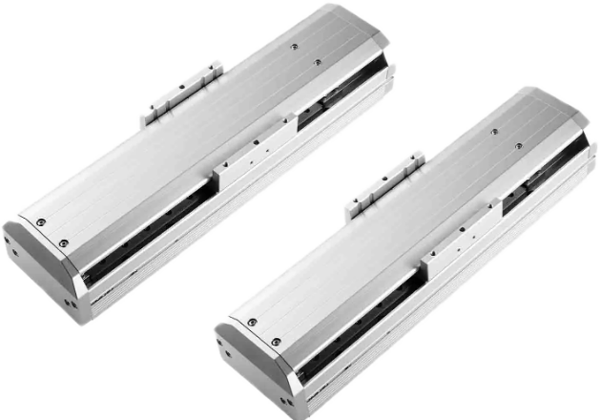
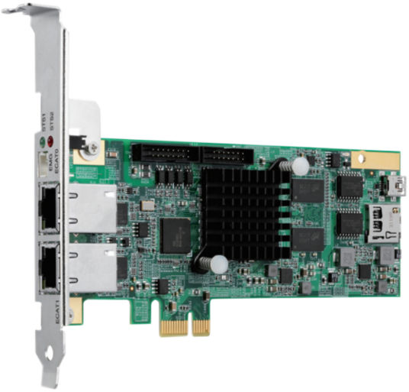
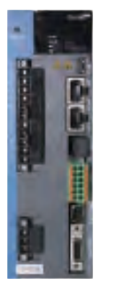
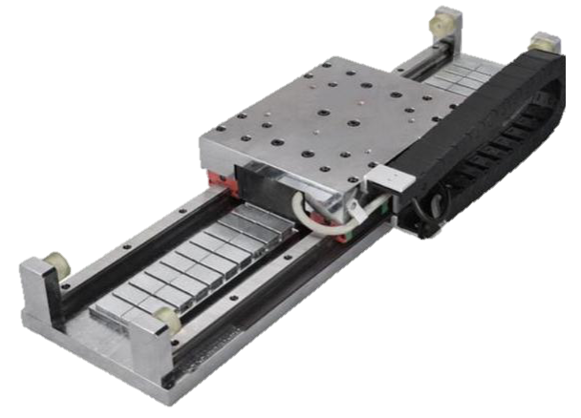
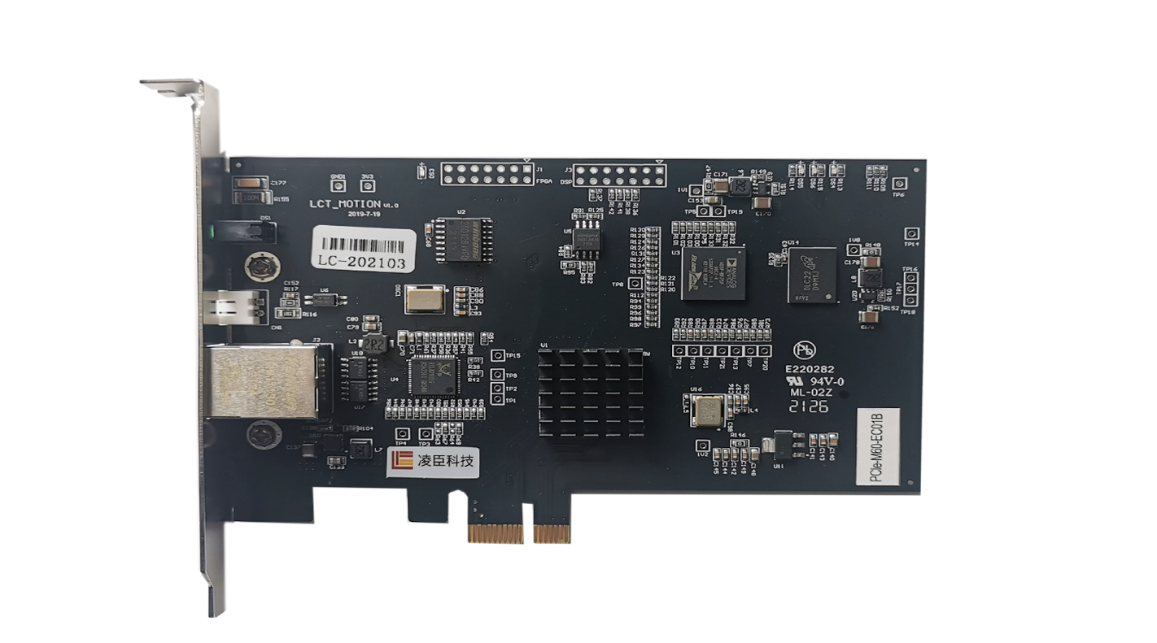
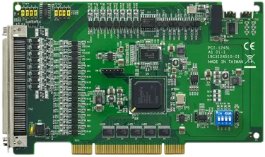
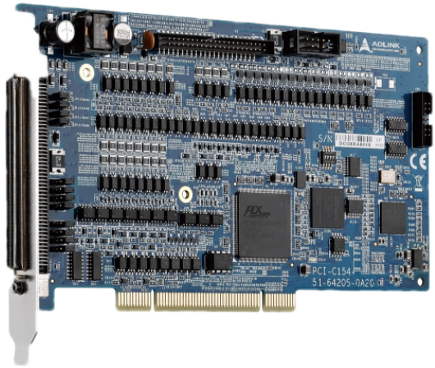
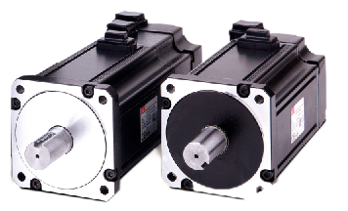
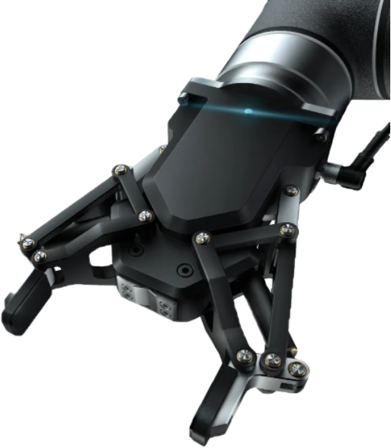
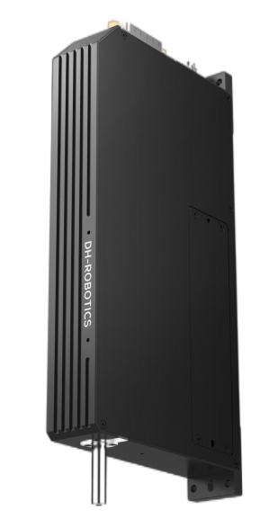
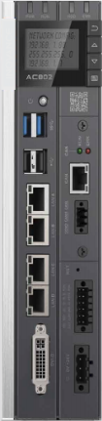
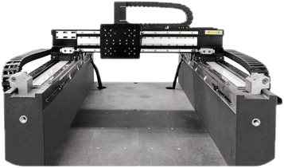
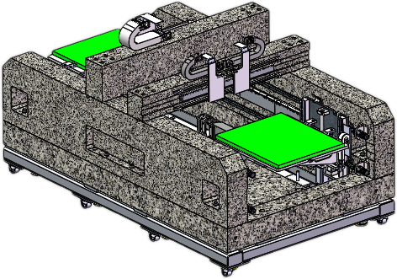
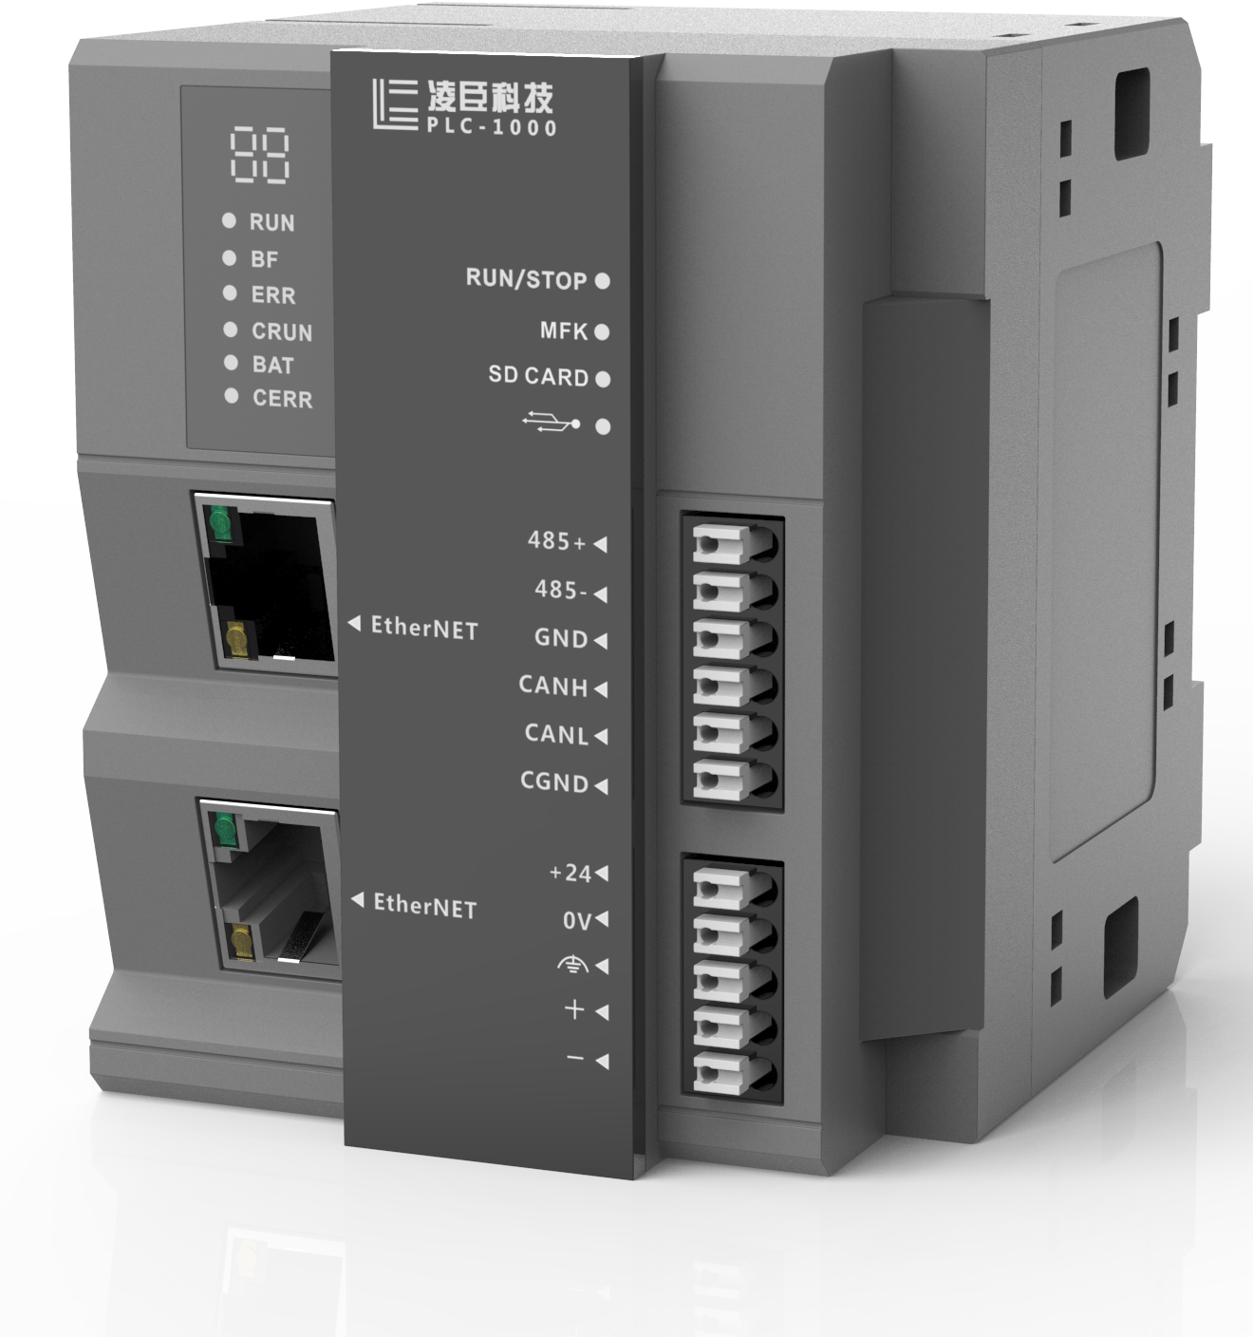
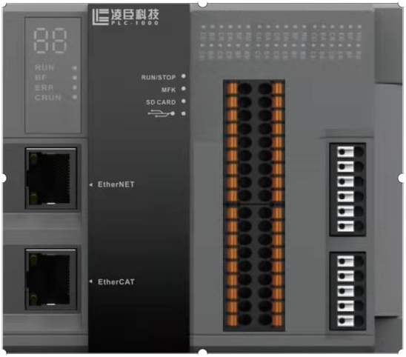
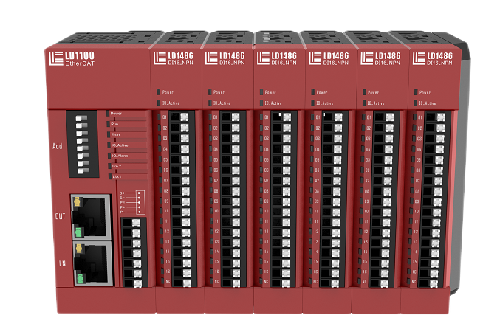
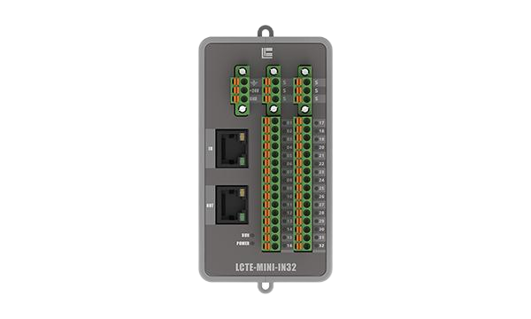
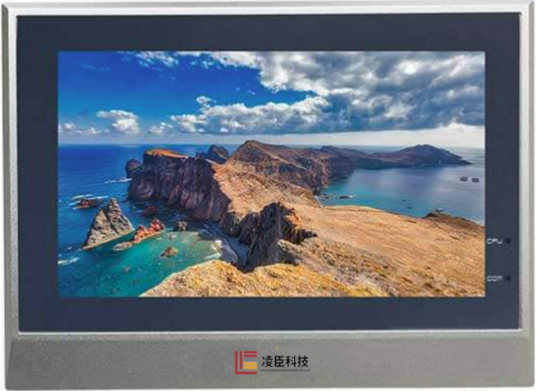
凌臣科技事业部产品分布
工业控制事业部
工控机、嵌入式、触摸一体机
智能传动
事业部
凌臣自主品牌直线传动产品TOYO/ABB品牌代理
工控机产品线
视觉控制器
嵌入式工控机
触控一体机
工业控制事业部
运动控制卡、采集卡、伺服驱动
控制卡系列
伺服系列
PLC系列
直线电机/模组、平台类
机器人及附件/TOYO产品
IO系列
触摸屏系列

Slide 9
凌臣企业分布
研发中心-深圳、苏州
苏州
苏州市凌臣采集计算机有限公司
苏州迅亚科技有限公司
自主知识产权100余项
成功自主开发20款产品
生产基地-苏州
南京
南京分公司
占地25,000余平
工控机年产能超6万台
武汉
武汉分公司
郑州
苏州总部
长沙
长沙分公司
武汉
南京
成都
合肥
郑州
郑州分公司
杭州、温州、宁波
长沙
当前网点
成都
成都分公司
2022年规划

Slide 10
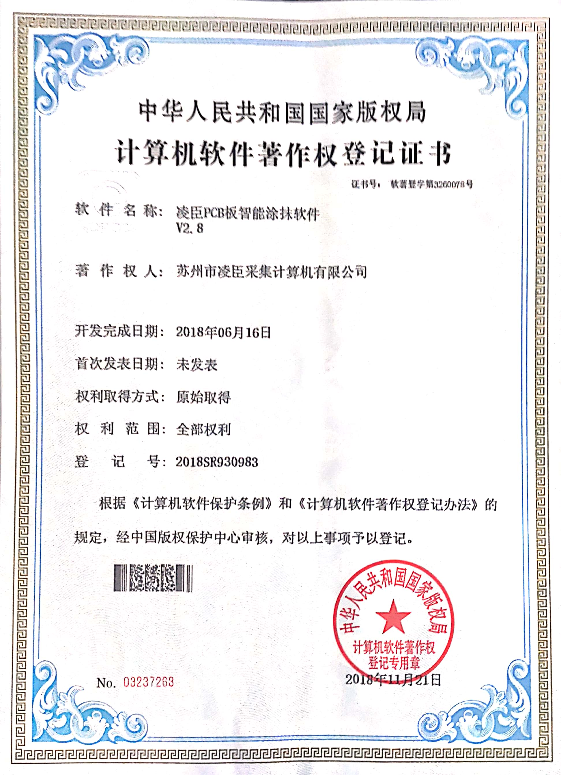
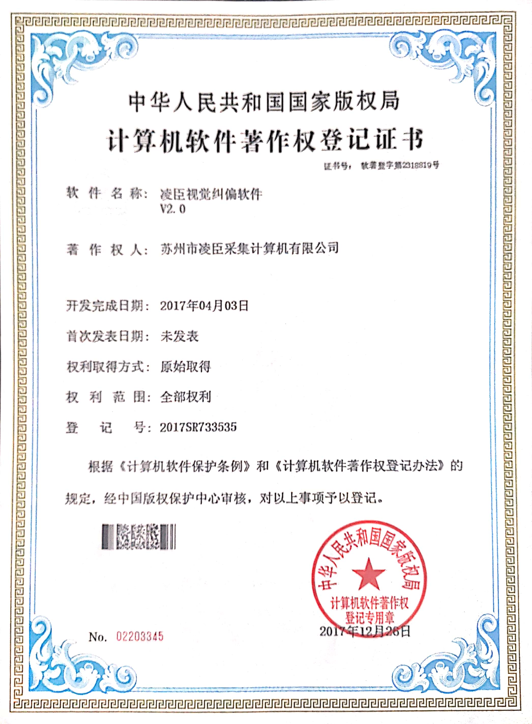
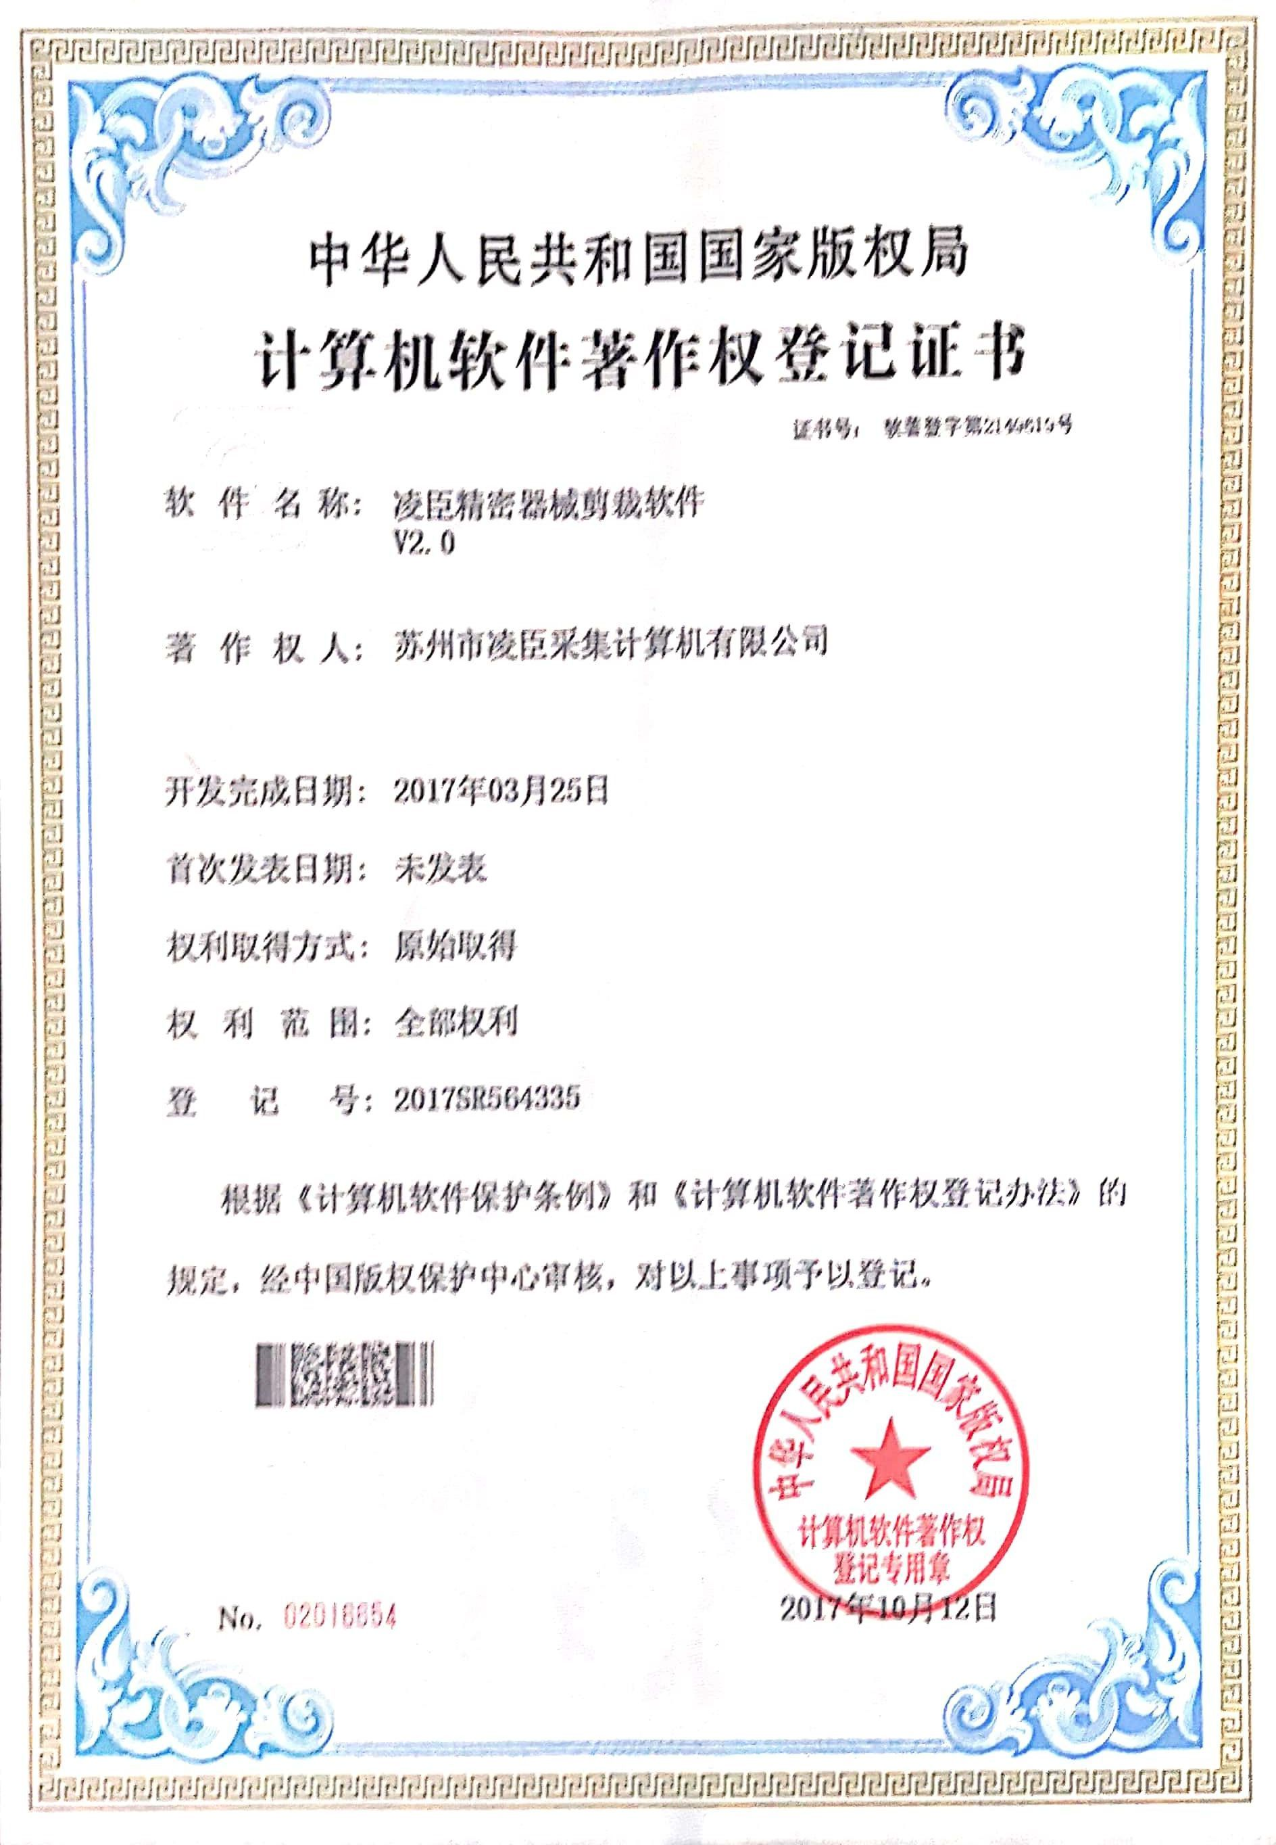

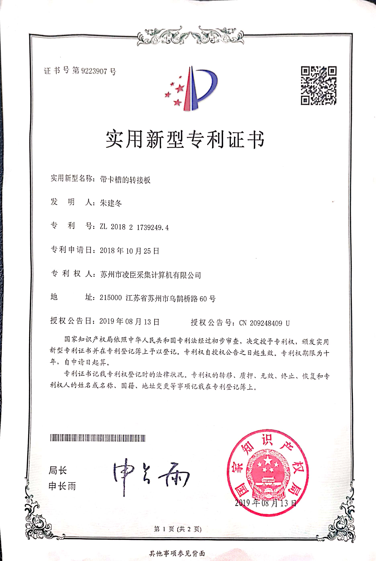
凌臣企业专利和资质
凌臣科技十分注重科技的研发和人才的引进，每年确保在专利申请15%的增长；同时也是江苏省的优秀民营企业。
高新技术企业
苏州市级工程技术研究中心
江苏省最具成长性科技企业
荣誉榜
江苏省优秀民营科技企业
苏州市优秀民营科技企业
行业PPT模板http://www.1ppt.com/hangye/

Slide 11


























核心客户分布
汽车零部件
3C电子
新能源
医疗

Slide 12


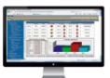

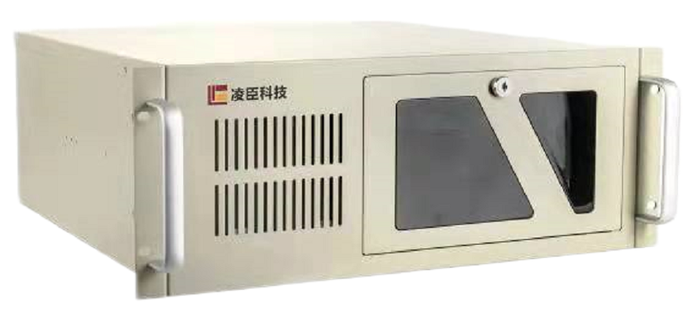

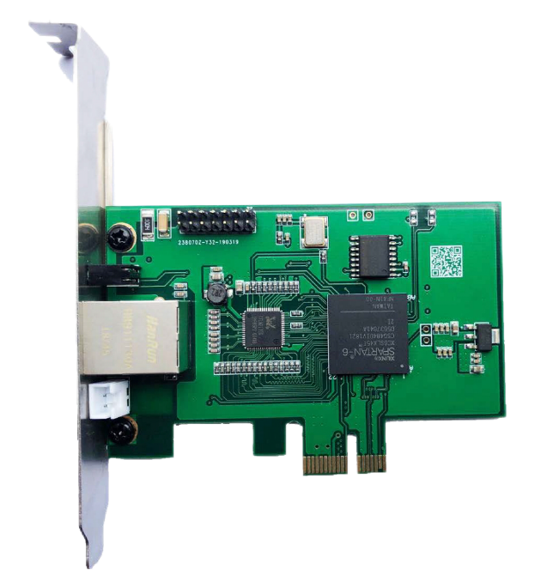


















凌臣科技工业自动化产品网络拓扑
信息层
ERP、SCADA系统
OPCUA
ERP
控制层
驱动控制、多合一
更多点数
更多轴数
更高控制性能
更高功率密度
国际化标准
驱动层
伺服驱动
伺服驱动
步进驱动
直线电机、DD马达等
直线模组机器人和IO
执行/传感层
远程IO
阀岛
伺服电机
DD电机
直线电机
直线模组
机器人
智能相机
导轨丝杆

Slide 13














LCT运动控制网络产品概述
LCT-HMI系列
控制网络
∙ Ethernet
∙ EtherCAT
内置和外插式IO设计
∙内置输入16/输出16
∙ 插片式扩展模拟输入/输出
LCT-步进系列
LCT-IO系列
LC-IO系列
MINI IO系列
LCT-伺服系列

Slide 14










Slide 15
标准型HMI
LCT将物联网关和人机界面组合一体的方式属业界创新设计，
意在为客户提供更加经济便捷的HMI方案。
人机交互
物联网
VNC功能
远程监控

Slide 16





LCT-HMI系列结构形式
塑胶结构
铝合金结构
LCT3070-7寸
LCT3100-10寸
LCT3156H-15.6寸
LCT3070-7寸
LCT3100-10寸

Slide 17
LCT-HMI-主要规格参数
型号 |  | LCT3070W（WE） | LCT3100W (WE) | LCT3156H
显示 | 显示屏 | 7” 16:9 TFT LCD屏 | 10.1 16:9 TFT LCD屏 | 15.6' 16:9 TFT LCD屏
 | 液晶可视角度(T/B/L/R) | 85'/85'/85'/85' | 85'/85'/85'/85' | 85'/85'/85'/85'
 | 分辨率 | 1024*600 | 1024*600 | 1920*1080
 | 色彩 | 24位 | 24位 | 16位
 | 亮度 | 350cd/m² | 400cd/m² | 250cd/m²
触摸屏 |  | 4线工业电阻触摸屏 | 4线工业电阻触摸屏 | 4线工业电阻触摸屏
CPU |  | 1.2GHz 4核 ARM Cortex-A7 | 1.2GHz 4核 ARM Cortex-A7 | 1G ARM Cortex-A8
存储器 |  | 4GB EMMC Flash + 256M DDR3 | 4GB EMMC Flash + 256M DDR3 | 256M FLASH（NAND）+512M DDR3
接口 | 串口 | 3个 | 3个 | 3个
 | 网口 | 1路 | 1路 | 2路
 | SD卡 | SD | SD | TF 卡
 | USB端口 | 1主1从
 | 物联网功能 | 支持FLink扩展
结构 | 开孔尺寸 | 192mm×138mm | 260mm×202mm | 380mm×245mm
 | 机械结构 | 工程塑料 | 工程塑料 | 铝合金
环境 | 工作温度 | 0~50℃ | 0-50℃ | 0-50℃
 | 存储温度 | -20~60℃ | -20-60℃ | -20-60℃

Slide 18
LCT-HMI-主要规格参数(支持OPC UA)
型号 |  | LCT5070W（WE） | LCT5100W (WE) | LCT5156H
显示 | 显示屏 | 7” 16:9 TFT LCD屏 | 10.1 16:9 TFT LCD屏 | 15.6' 16:9 TFT LCD屏
 | 液晶可视角度(T/B/L/R) | 85'/85'/85'/85' | 85'/85'/85'/85' | 85'/85'/85'/85'
 | 分辨率 | 1024*600 | 1024*600 | 1920*1080
 | 色彩 | 24位 | 24位 | 16位
 | 亮度 | 350cd/m² | 400cd/m² | 250cd/m²
触摸屏 |  | 4线工业电阻触摸屏 | 4线工业电阻触摸屏 | 4线工业电阻触摸屏
CPU |  | 1.2GHz 4核 ARM Cortex-A7 | 1.2GHz 4核 ARM Cortex-A7 | 1.2G 4核 ARM Cortex-A8
存储器 |  | 4GB EMMC Flash + 256M DDR3 | 8GB EMMC Flash + 256M DDR3 | 8GB FLASH（NAND）+1GB DDR3
接口 | 串口 | 3个 | 3个 | 3个
 | 网口 | 1路 | 1路 | 2路
 | SD卡 | SD | SD | TF 卡
 | USB端口 | 1主1从
 | 物联网功能 | 支持FLink扩展
结构 | 开孔尺寸 | 192mm×138mm | 260mm×202mm | 380mm×245mm
 | 机械结构 | 工程塑料 | 工程塑料 | 铝合金
环境 | 工作温度 | 0~50℃ | 0-50℃ | 0-50℃
 | 存储温度 | -20~60℃ | -20-60℃ | -20-60℃

Slide 19




LCT-HMI-硬件规格

Slide 20
多功能+高性能
组态软件
LCT-STUDIO Tools

Slide 21
高效的PLC通讯
流畅处理能力
关键词：
西门子1200/欧姆龙/倍福/基恩士标签驱动
支持导入10万以上标签，标签数据类型丰富
双网口可省交换机，减少故障点
三菱/CoDeSys标签/罗克韦尔标签
网口/串口的Modbus标准协议或自定义
快速定制开发
2000+画面流畅切换
后台报警条数10000+
单画面1000+变量同时通讯
软硬件平台共同保证

Slide 22
丰富的基础控件
齐全的报警功能
关键词：
丰富的按钮开关等向量图，位图等图库，支持GIF动画，动态图形，图形旋转等
XY图/棒图/趋势图，数据报表曲线等便利图表
采样通道最大可64通道，本地/外设存储均可
周期，触发，边沿等多种采样方式
可EXCEL导入上万条报警，高效编程
可分类别，触发时间，恢复时间，累计时间等丰富的分类，支持按类别，按次数等条件排序，一目了然
历史报警可存储到外部存储设备，生成表格导出等，可随时追溯

Slide 23
便利的配方
便捷的数据归档
关键词：
关键词：
可EXCEL编辑导入配方，高效便利
单个配方最大512个数据， 配方组数软件无限制
Future系列支持真正无擦写次数限制配方存储
配方可外部存储，生成表格，可单独上下载配方
支持数据库.OPC UA等各种途径对接管理系统，数据上传（详见后续物联功能）
多种表格，库等方便数据归档，可多维度查询
支持SQL语句对数据整合加工处理等

Slide 24
完善的用户权限
安全的操作日志
关键词：
关键词：
支持与RFID关联权限，刷卡即显示权限，无记录则在线增加用户等
可EXCEL编辑导入32级用户权限，简单便利
多屏组网时可单屏设置或全网一次设置权限
用户信息与工程文件独立，更新工程不影响
可记录画面操作，控件操作，用户信息等记录
可按日期，文件顺序等查询
可存储到外部存储设备，生成表格导出等，可随时追溯，保证生产安全

Slide 25
客户关心点：
1、驱动协议是否支持：PLC、变频器、仪表、扫码枪
2、尺寸上是否能替换
3、功能上是否满足、接口是否能满足需要
4、是否支持标签变量

Slide 26
应用案例

Slide 27

智能楼宇

Slide 28




水处理和航机

Slide 29


Slide 30

智能楼宇

Slide 31


智慧水务

Slide 32


智慧水务

Slide 33


智慧农业

Slide 34
谢谢！

